Slide 1
Wetenschapper voor de klas

Slide 2
Janine Nauw – van Der Vegt
Sinds oktober 2016:
Docent natuurkunde CSG Dingstede Meppel
(Bevoegd sinds februari 2018)
Daarvoor:
Mei 2006 – Dec 2016: Fysisch oceanograaf NIOZ
Sep 2003 – Mei 2006: PostDoc UU
Okt 1998 – Sep 2003: Promotieonderzoek UU

Slide 3
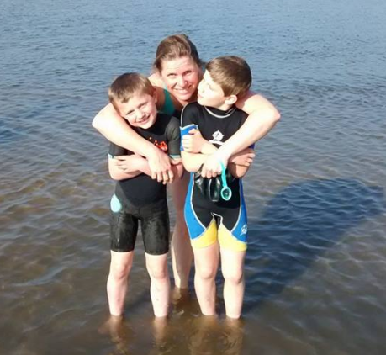
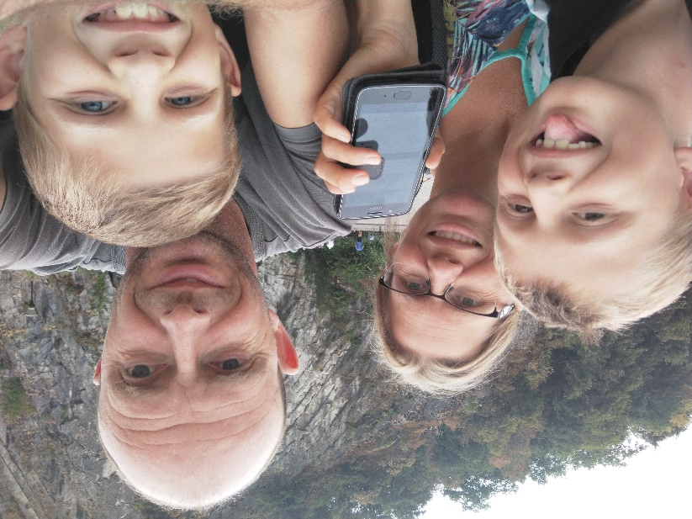
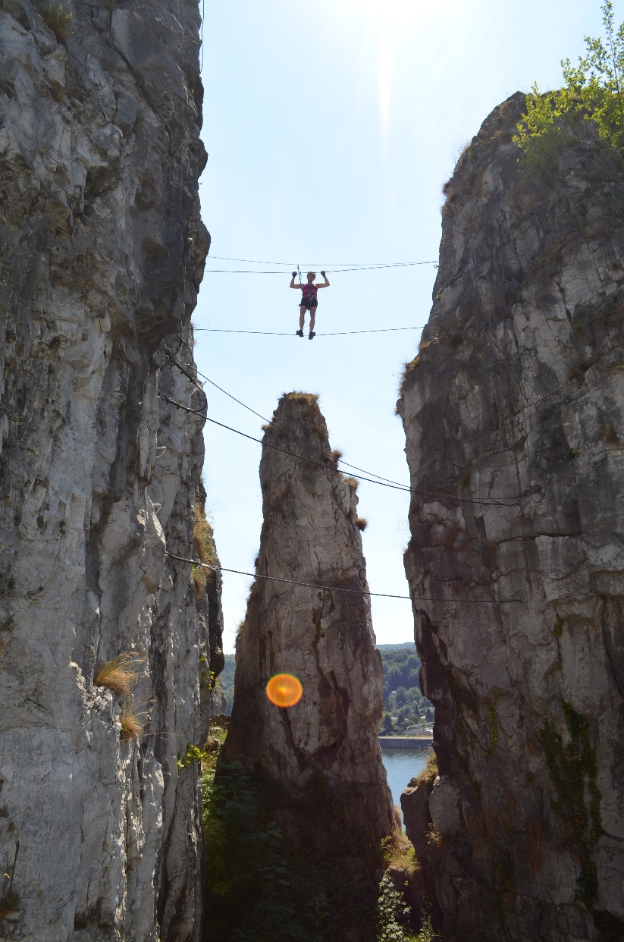
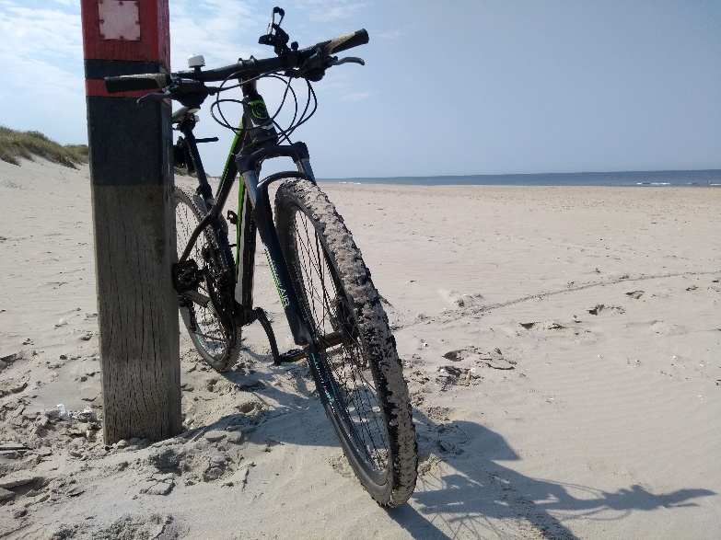
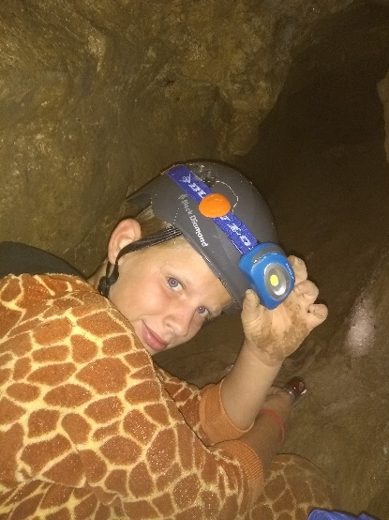
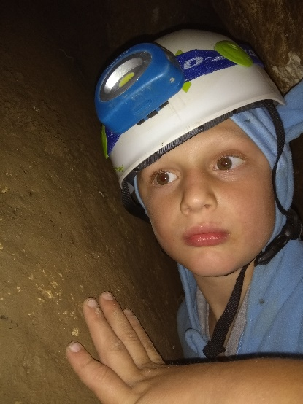
Janine Nauw – Van Der Vegt (42, Zwolle)

Slide 4
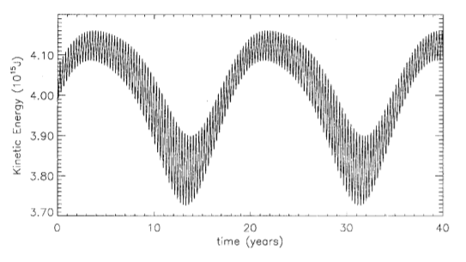
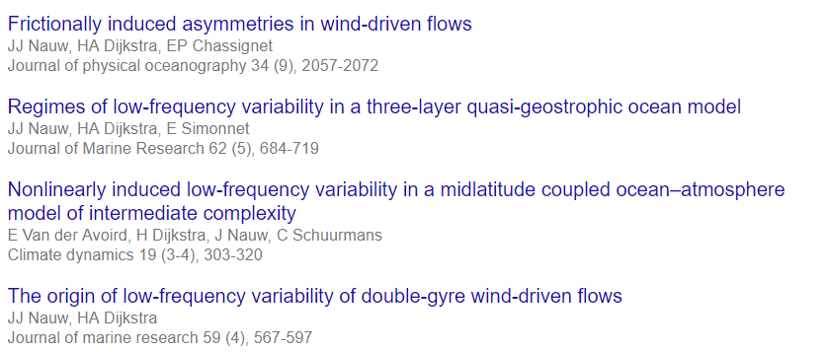
Laag-frequente variabiliteit van de windgedreven oceaanstroming

Slide 5
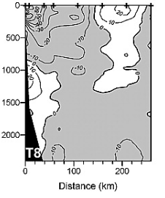
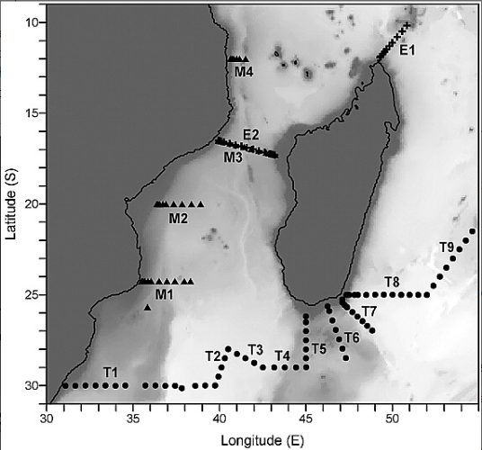
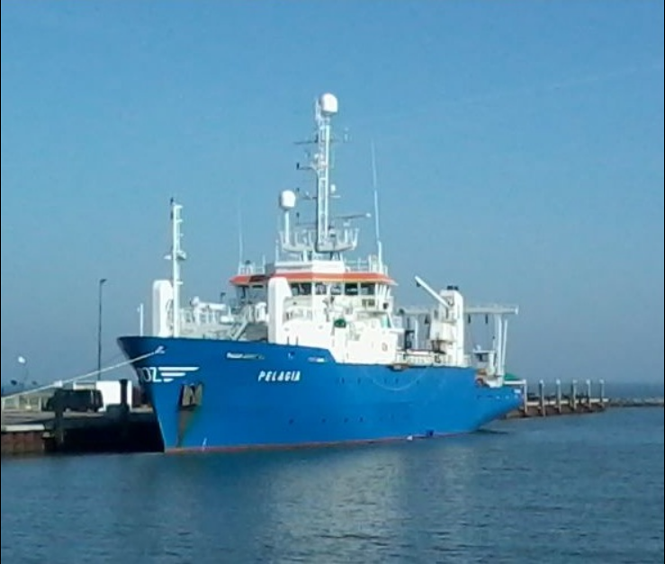
Oost-MaDagasKar Stroming

Slide 6
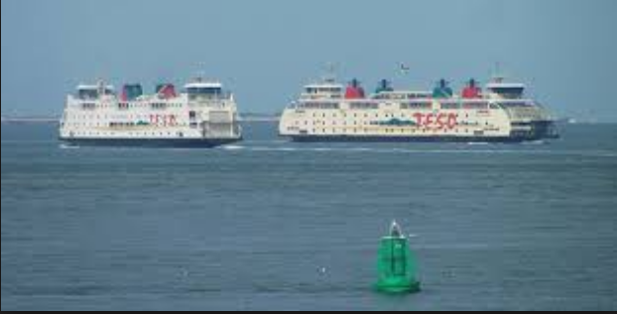
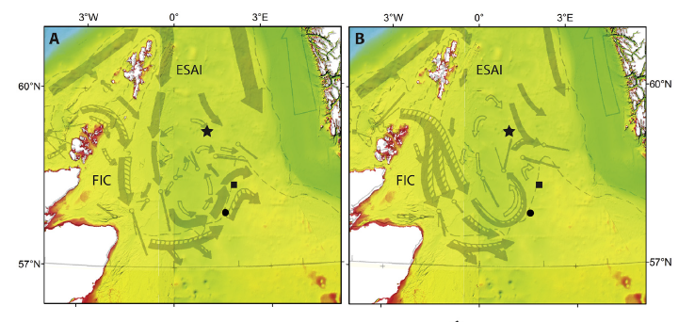
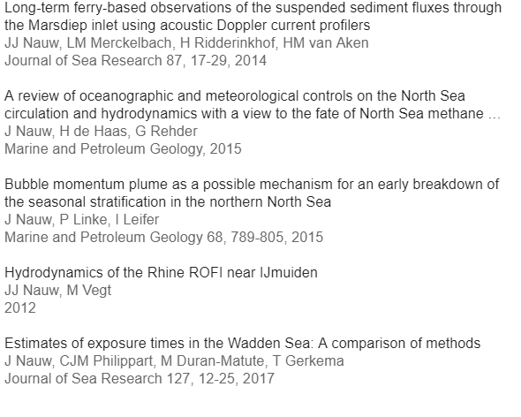
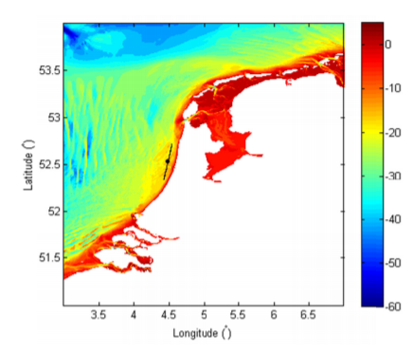
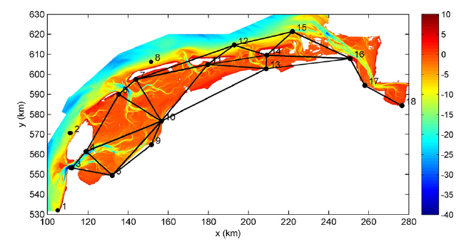
Waddenzee en Noordzee
Veerboten Den Helder - Texel
slibtransport
Blow-out NH₄
in de Noordzee
ROFI bij
Ijmuiden
Droogvalduur
Waddenzee

Slide 7
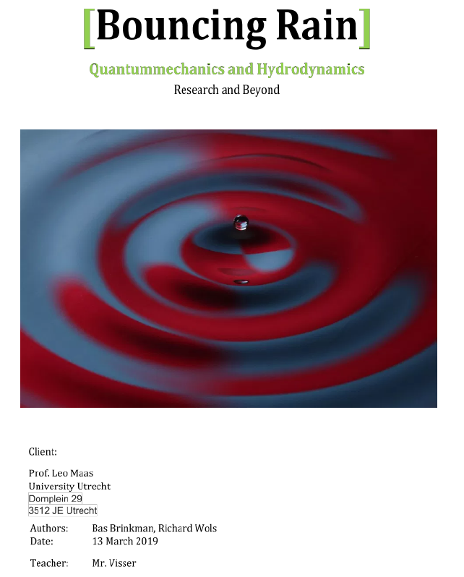
PWS EN MEESTERPROEF
Bas Brinkman & Richard Wols
Begeleiding:
Dhr. Visser (O&O)
Mevr. Dr. Nauw (Na)
Prof. L. Maas (fysisch oceanograaf, UU, NIOZ)

Slide 8
BlueTEC Texel: getijdenenergiecentrale
¹
²
Janine Nauw^{1,2,3}
Walther Lenting^{1,2,4}
Leandro Ponsoni^{1,2,5}
³
⁴
⁵

Slide 9
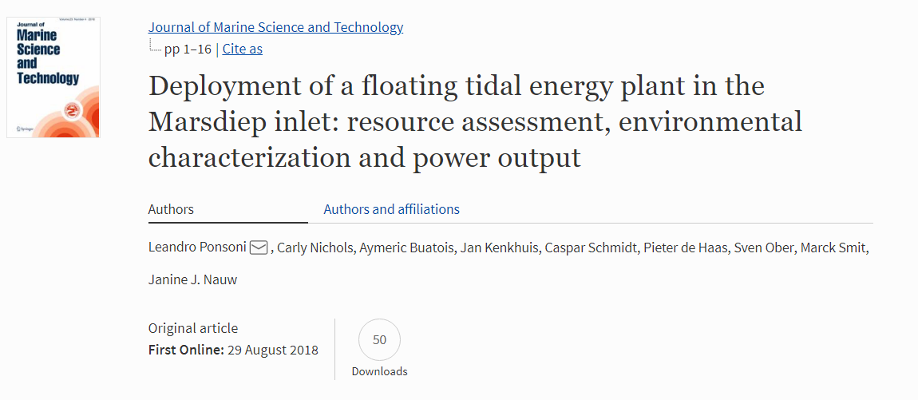
Publicatie (aug 2018) Marine Science and Technology
Laat je e-mail adres achter, dan stuur ik je de pdf

Slide 10
Doel van Deze presentatie
Wetenschappelijk onderzoek in de schoolcontext
Duurzaamheid in de natuurkunde & als vakoverstijgend thema
Apparatuur op school (niet specifiek op duurzaamheid gericht)

Slide 11
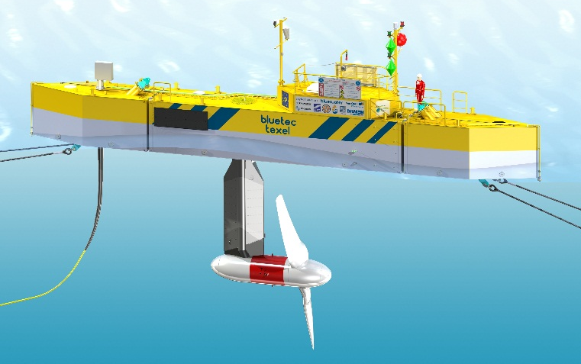
Bluetec Texel - Demonstratieproject

Slide 12
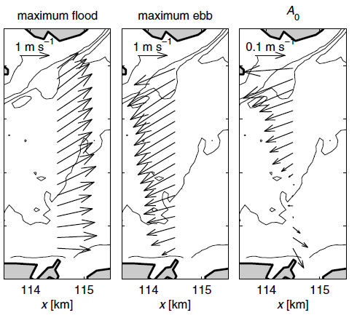
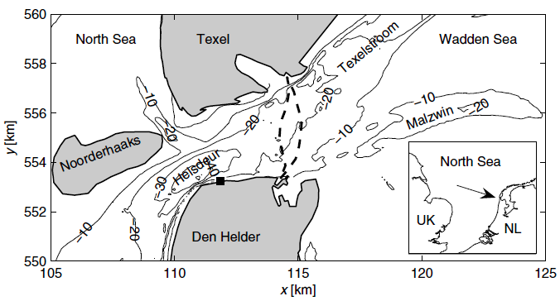
Getijden in het Marsdiep
Noordzee
Waddenzee
Noordzee
Buijsman & Ridderinkhof (2007)
---- Veerboot Den Helder - Texel

Slide 13
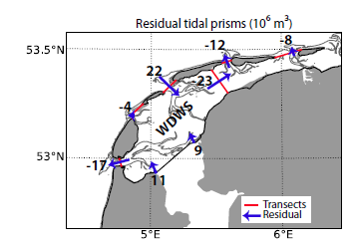
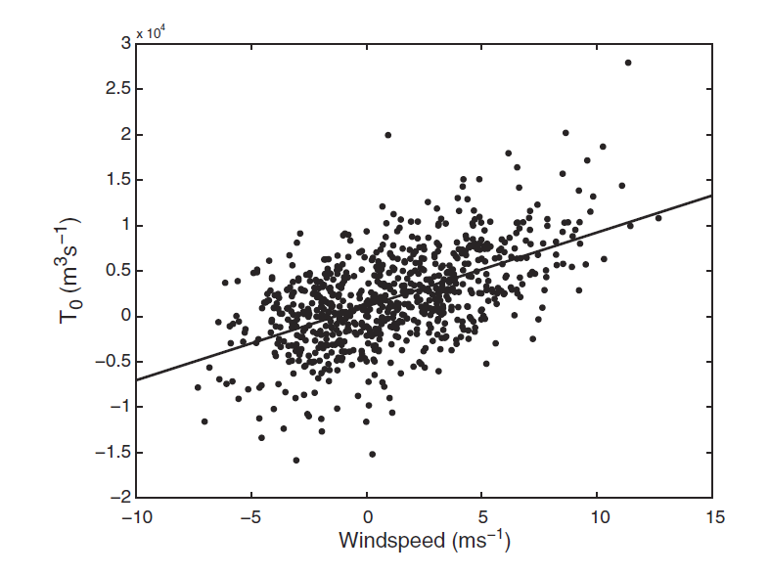
Reststroming en wind
Per getijperiode (Miljoen m³)
Nauw et al. (2014)
Duran-Matute et al. (2015)
Olympisch zwembad:
Volume=50x25x2=2500 m³

Slide 14
Wat ging er aan vooraf?
Optimale locatie bepalen (oktober 2008)
Schatting jaarlijkse energieopbrengst (april/mei 2009)
Testen van de vrije stromingsturbine (2013)
Ontwerpen het platform
Onderzoek efficiëntie van de getijdenenergiecentrale
BlueTEC operatief (juli 2015 – maart 2016)

Slide 15
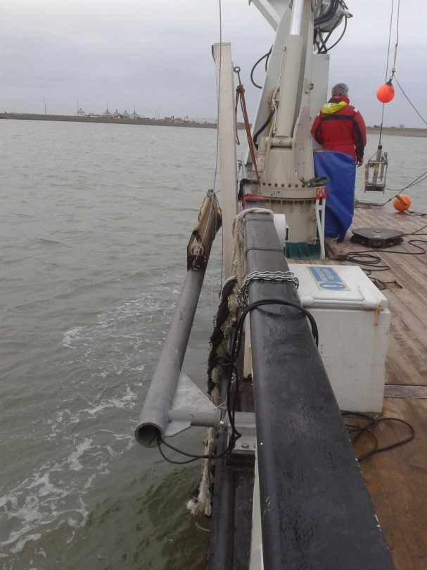
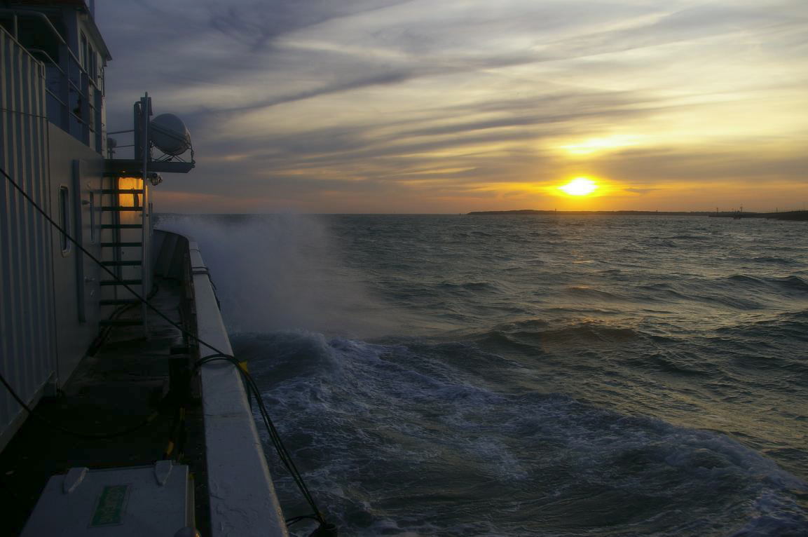
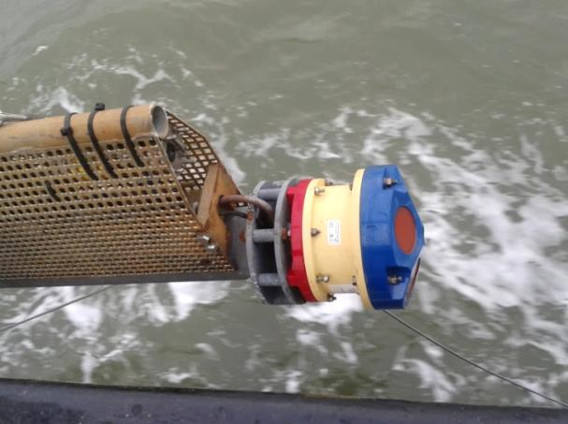
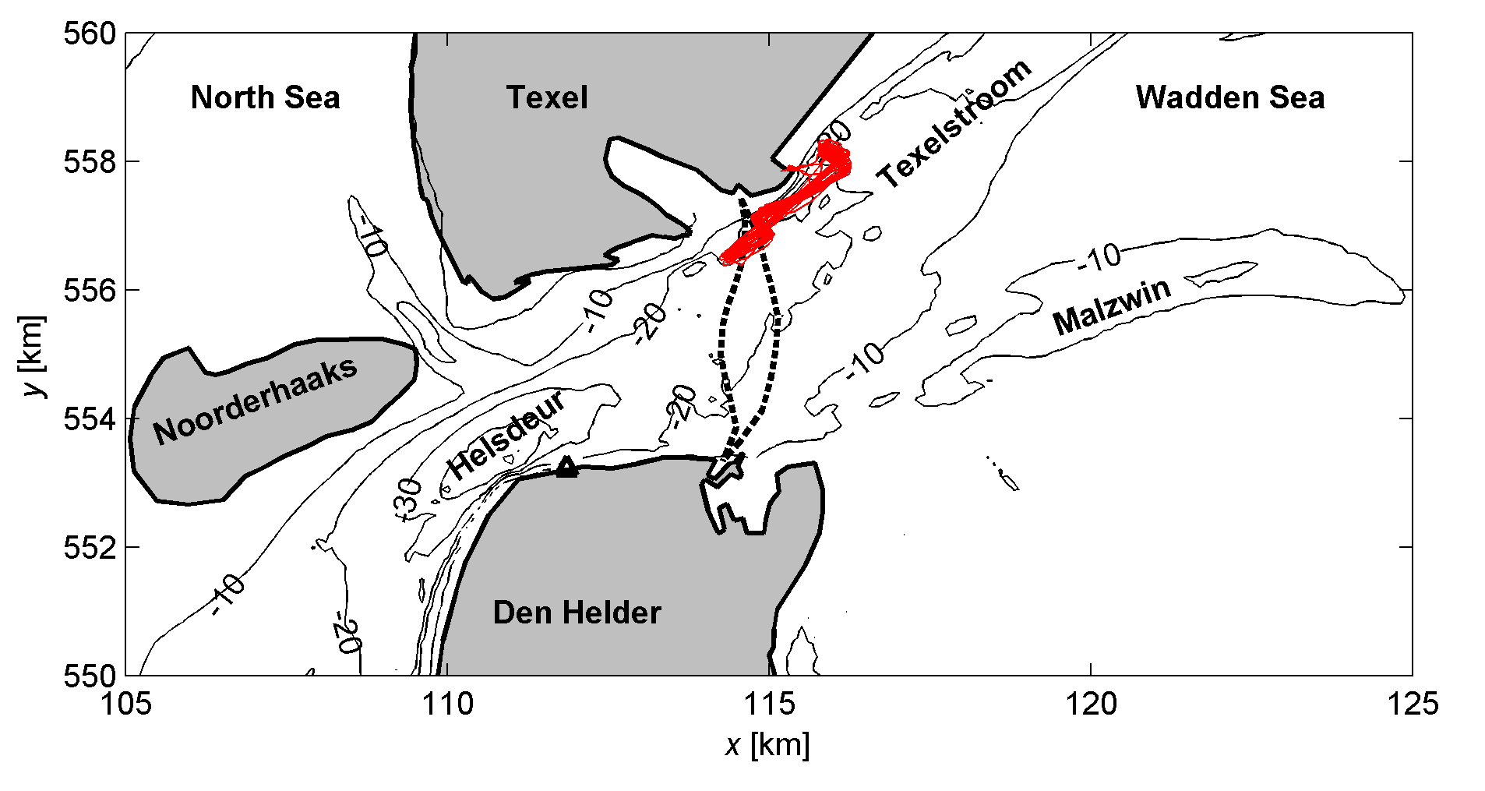
Bepaling optimale locatie
Onderzoeksschip R/V Navicula
ADCP - stroming
Paal met sensoren
traject

Slide 16
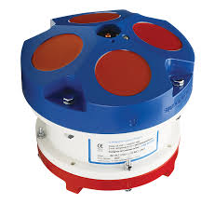
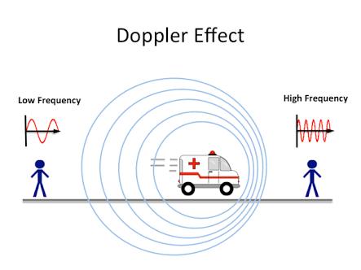
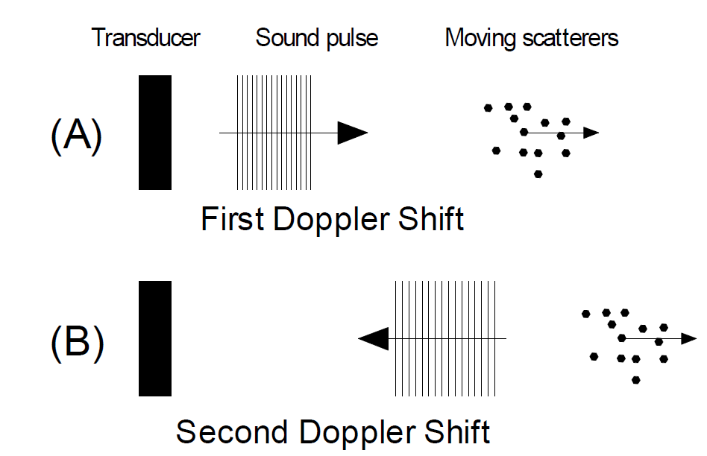
Akoestische Doppler Stromingsprofielmeter (ADCP)
transducent
geluidsgolf
Bewegende deeltjes
Eerste Doppler verschuiving
Tweede Doppler verschuiving

Slide 17
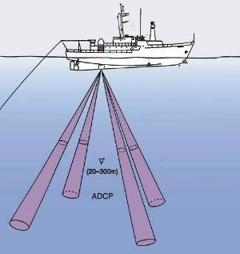
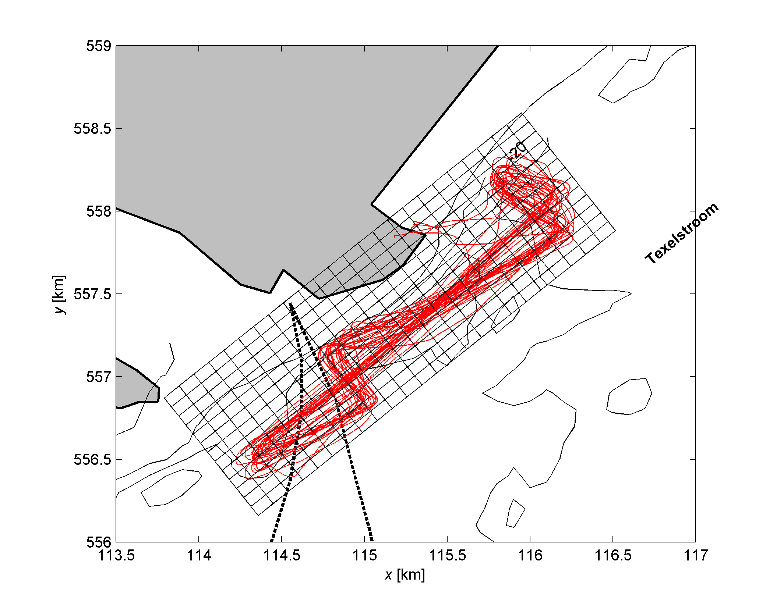
13-uurs STROMINGSprofielmetingen
Stroomsnelheden in de hele waterkolom
traject

Slide 18
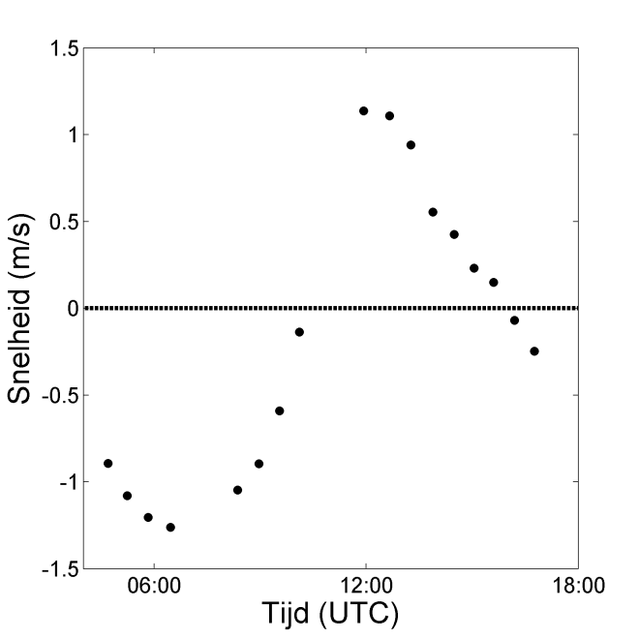
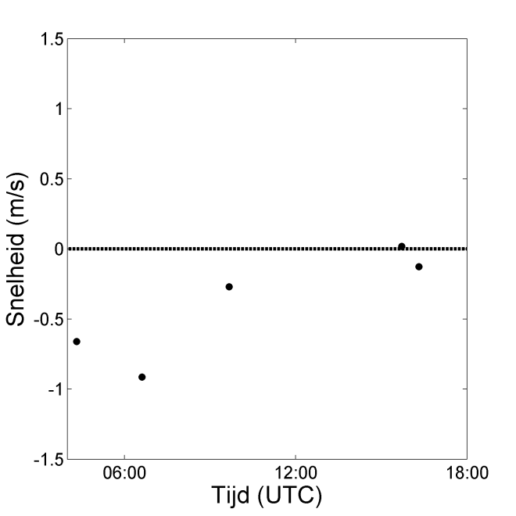
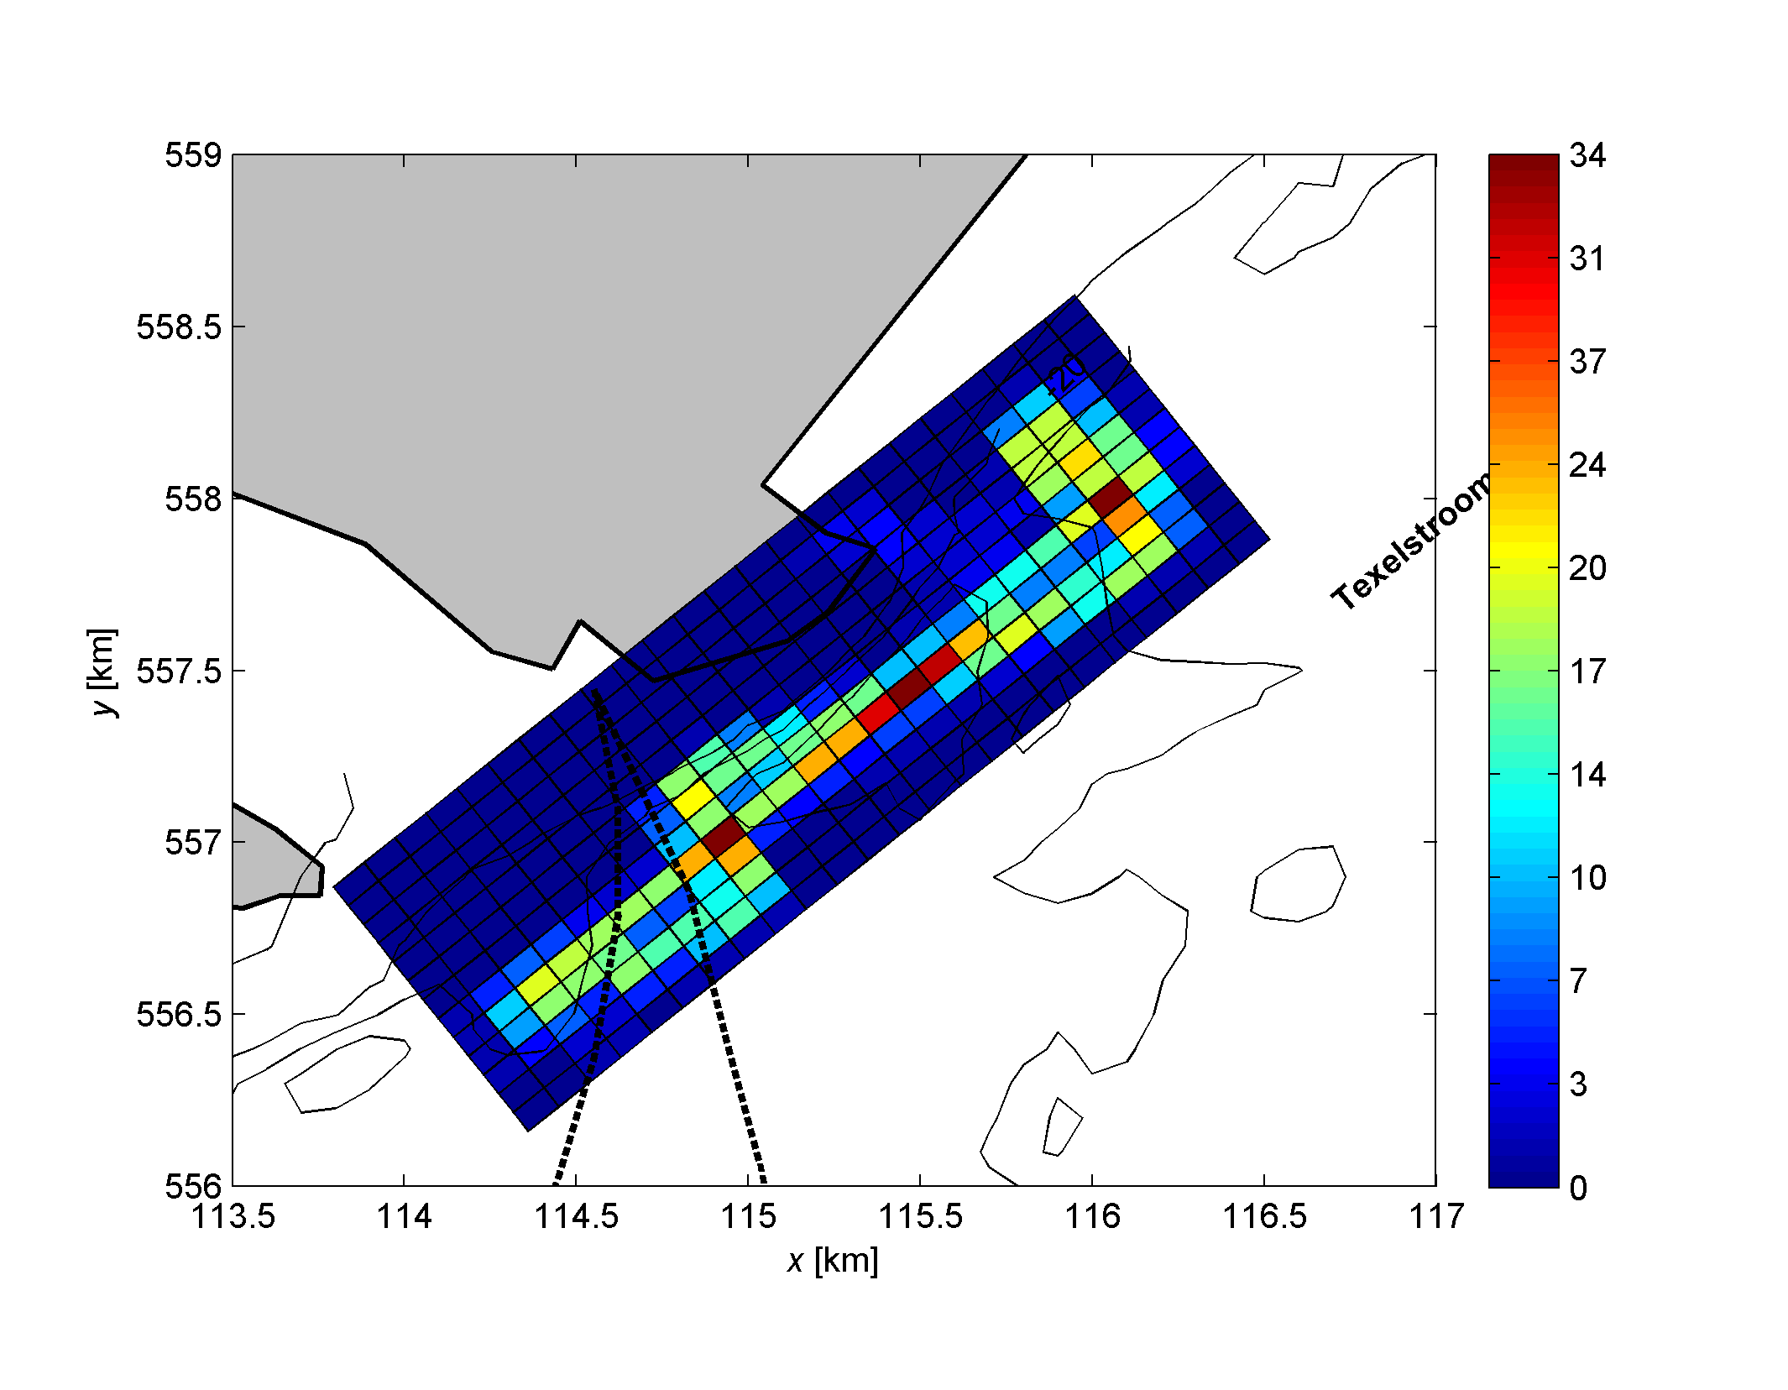
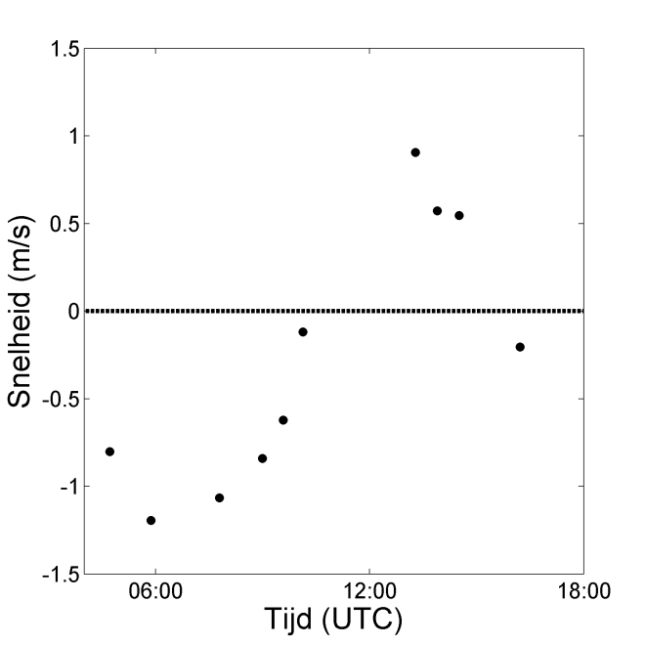
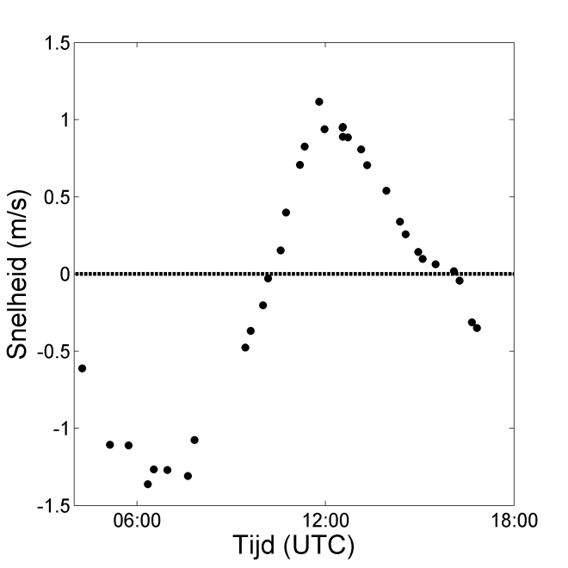
Welke locatie geeft de meeste energie?
17
5
Aantal passages
10
34

Slide 19
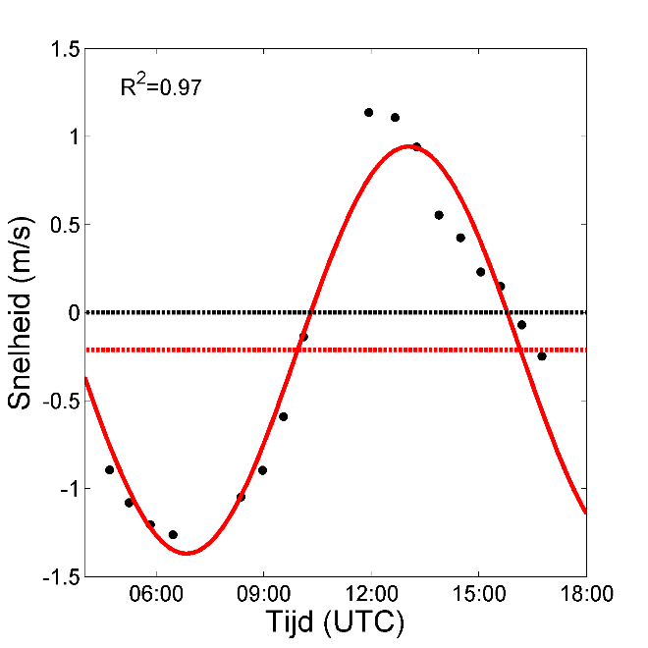
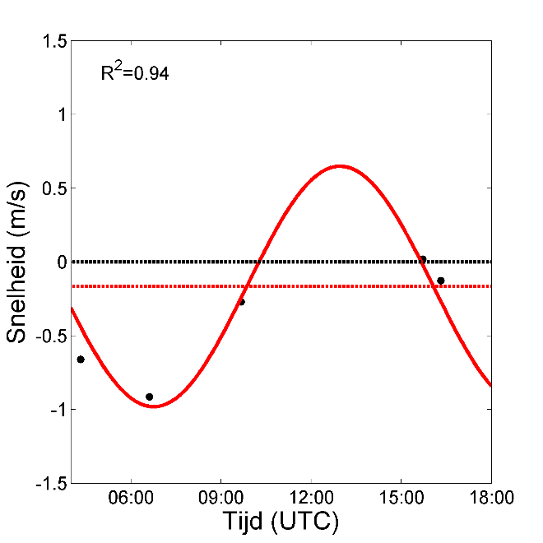
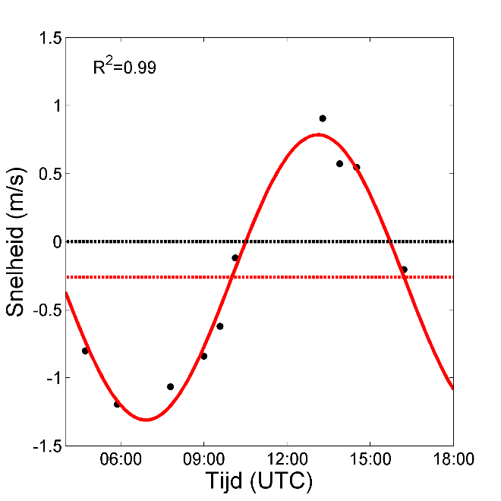
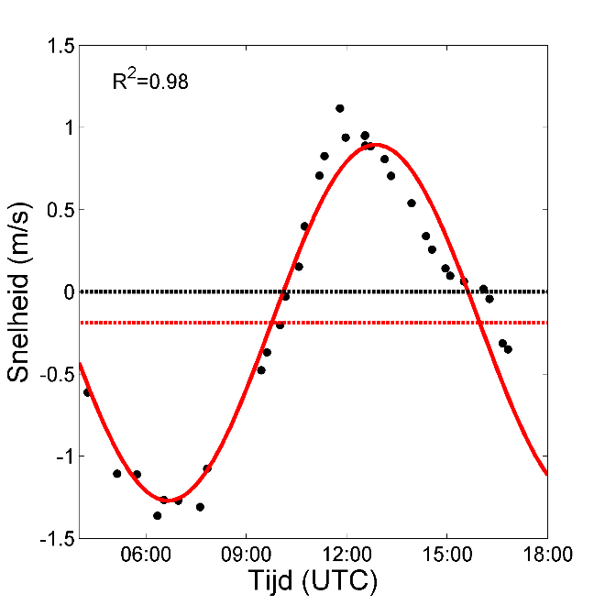
Getijsignaal met Harmonische analyse
Sinus met periode: 12 uur en 25 minuten
Fase
Reststroom
Amplitude

Slide 20
Kinetische energie van HET water
De kinetische energie van de stroming is (BINAS tabel 35):
$E_{k}=\frac{1}{2}mv^{2}$
m is de massa en v is de snelheid van het water
De massa, m, van deze hoeveelheid water is:
$$m=ρV$$
$ρ$ is de dichtheid van zeewater, en $V$ het volume:
$$V=A·v·Δt$$
Snelheid v
$$A$$
Dus $E_{k}=\frac{1}{2}mv^{2}=\int{\frac{1}{2}·ρ·A·v^{3}}dt$
en het vermogen met de efficiëntie η:
$$P=η\frac{dE_{k}}{dt}=\frac{1}{2}·η·ρ·A·v^{3}$$
T1 Diameter = 6,3 m
T2 Diameter = 9,9 m

Slide 21
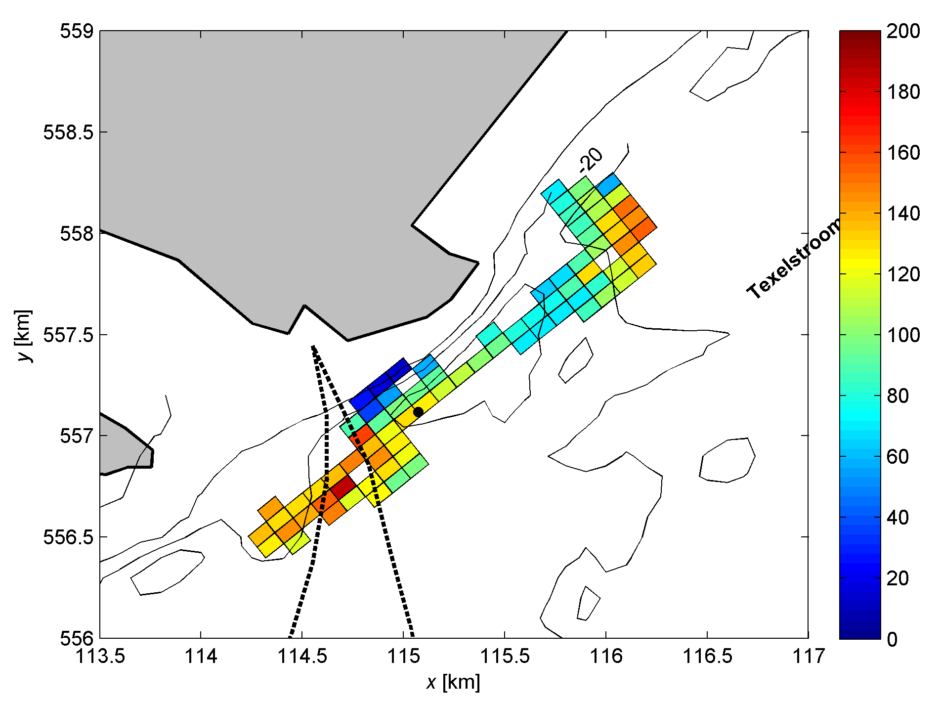
DE optimale Locatie

Slide 22
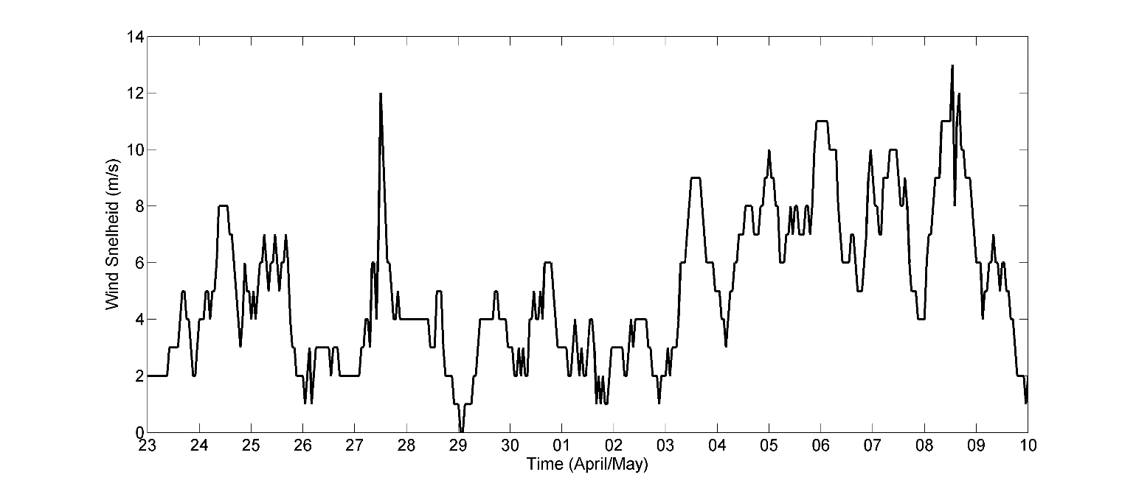
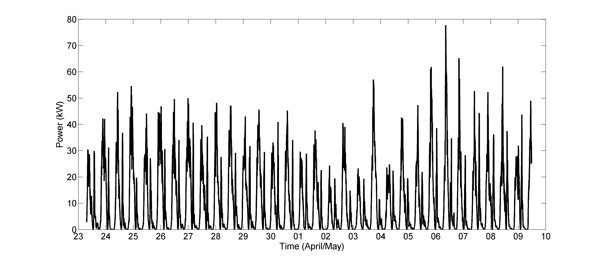
Energie op lange termijn? Metingen in April/Mei 2009
Zuidwest!
$$P=\frac{1}{2}·η·ρ·A·v^{3}$$
~90 MWh/jaar:
~25 huishoudens
springtij
doodtij
springtij

Slide 23
ONTWERP Van het platform
Onderhoudsvriendelijk
Makkelijk te vervoeren
Richtingverandering van de stroming

Slide 24
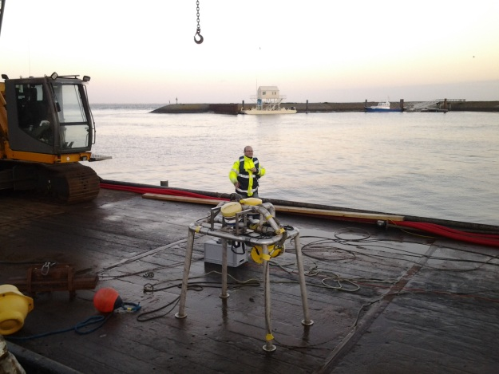
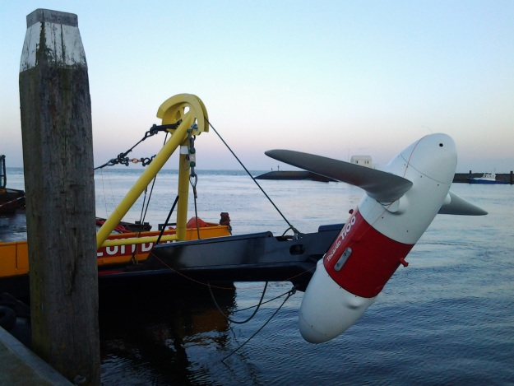
Testen Turbine

Slide 25
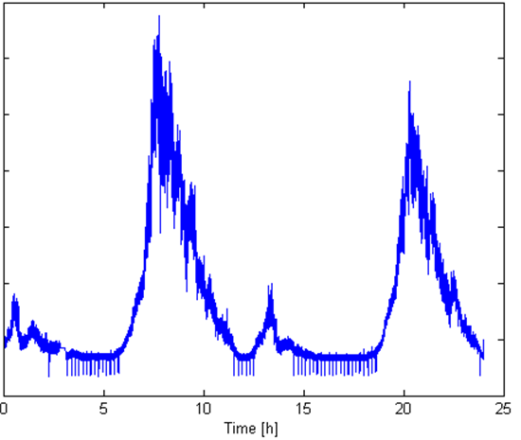
Omdraaien van de bladen
1
P (-)
0
vloed
eb
vloed
eb

Slide 26
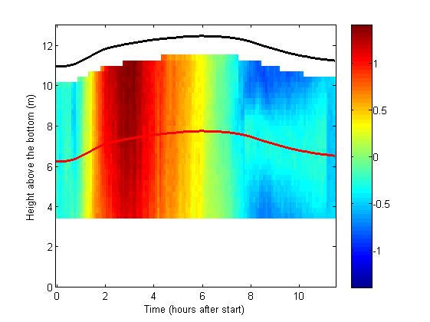
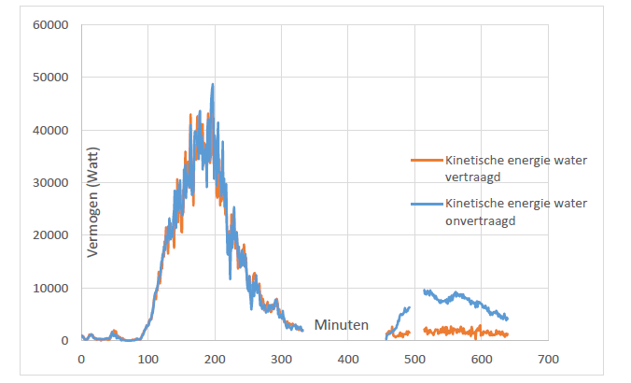
Stromingsreductie en energieverschil
turbine
eb
vloed
eb
vloed
Mathijs Duin (2014), OSG Hoge Berg (Texel)

Slide 27
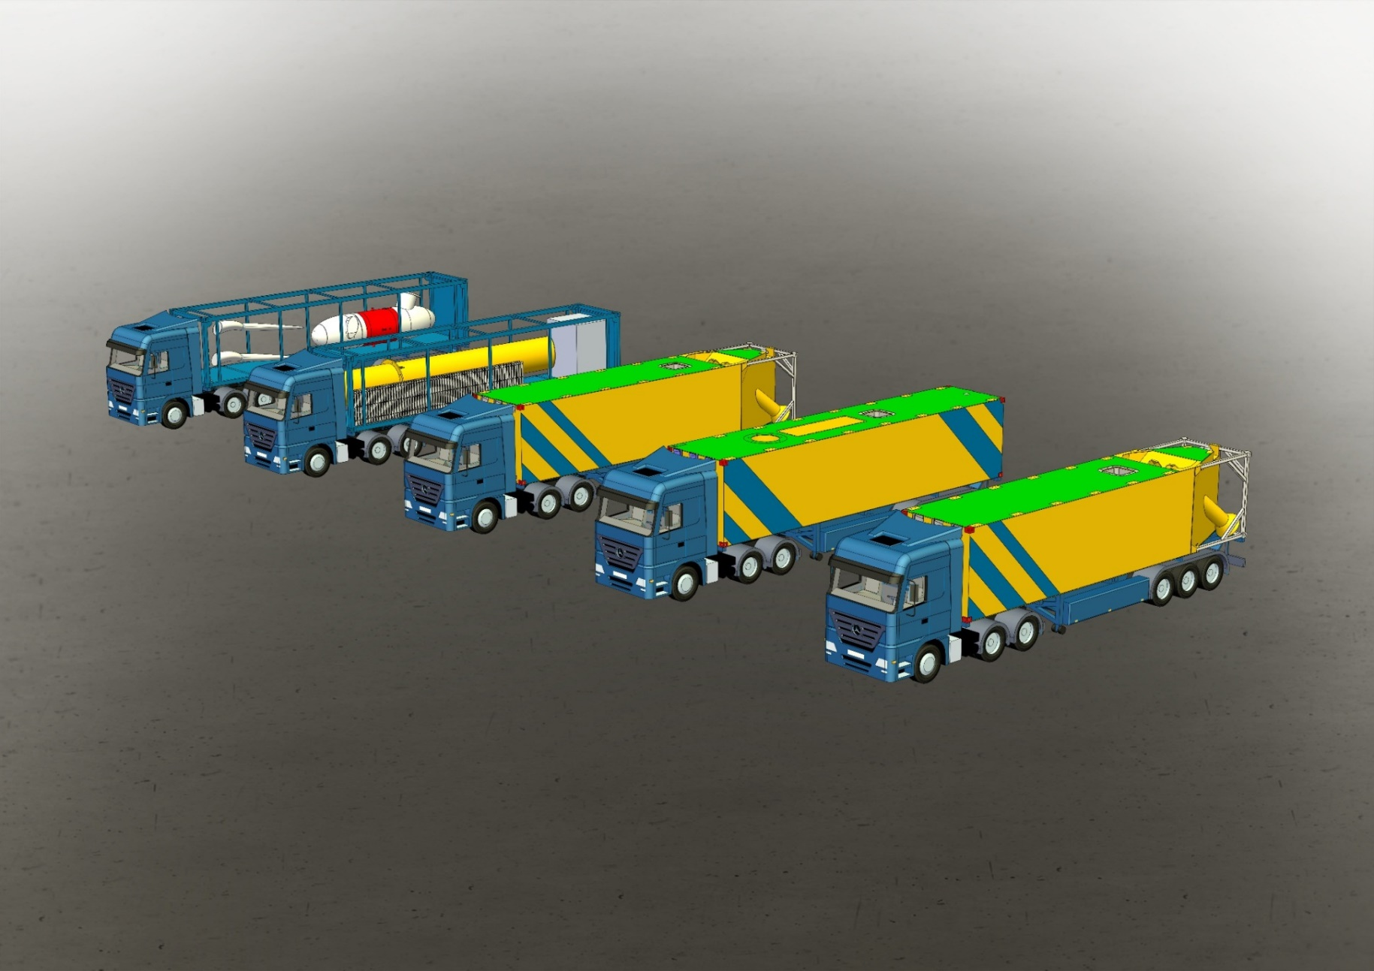
Modulair system
Zeecontainers

Slide 28
Land- en Zeekabel

Slide 29
Films
Artist Impression:
https://www.youtube.com/watch?v=UUAYEJ9P6FM
Van tekening tot aan het lichtnet gekoppelde getijdenenergie in slechts 6 maanden
https://www.youtube.com/watch?v=0BqM7j_fQKQ

Slide 30
Doop van het platform op 9 april 2015

Slide 31
Onderzoek naar Krachten op het platform & turbine -> efficiëntie
Leandro Ponsoni
Noordzee
kant
Waddenzee
kant

Slide 32
MEEtProgramMA OP DE BlueTec
2x Signature1000 ADCP
Noordzee kant
Waddenzee kant
4
2
3
1
1
3
2
4

Slide 33
Plaatsen ADCPs
Walther Lenting

Slide 34
Stromingsmetingen

Slide 35
Stroming voor en Na TURBINE

Slide 36
T1 Diameter = 6,3 m
T2 Diameter = 9,9 m
$$\frac{P_{T1}}{P_{T2}}=\frac{A_{T1}}{A_{T2}}=\frac{d_{T1}^{2}}{d_{T2}^{2}}=0,40$$
$$P_{pred}=\frac{1}{2}·η·ρ·A·v^{3}$$

Slide 37
Dank aan:
Jurre de Vries, Hendrik van Aken, Herman Ridderinkhof, Mathijs Duin, Marck Smit, Belen Blanco
en
de bemanning van de R/V Navicula

Slide 38
DISCUSSIe
Hoe past dit in het huidige natuurkundeprogramma?
Hemelmechanica - getijdenbeweging
Lopende en staande golven – getijden langs de Nederlandse kust & windgolven
Is er behoefte aan:
‘Echte’ meetdata of ‘leuke, gekke’ meetapparatuur?
NIOZ-NLT-module?
PWS & O&O?
Bluetec data/voorbeeld in duurzaamheidsonderdeel natuurkunde
Reproduceren (eenvoudige/goedkope) apparatuur ontwikkeld door NWO instelling?
Biofouling….

Slide 39
Discussie
Duurzaamheid in de natuurkunde
Is het nuttig het thema duurzaamheid in de natuurkunde te ondersteunen met real-life data zoals door het NIOZ verzameld?
wil de docent zelf metingen doen aan duurzame energie, wat is daar dan voor nodig? Kan een onderzoeksinstituut daarbij van dienst zijn?
Duurzaamheid als vakoverstijgend thema op de agenda van de school
hoe wil de school dat dan aanvliegen?
hebben leraren behoefte aan een module met toolkit?
Apparatuur op school (niet specifiek op duurzaamheid gericht)
- hebben leraren behoefte aan onderzoeksapparatuur? (voorbeelden zijn gegeven)
(bijv. bouwbeschrijvingen, kit om zelf te maken, apparatuur-uitleen-bibliotheek en …)
Zo ja, is daar regionale landelijke opererende ondersteuning bij nodig?

Slide 41
Partners

Slide 42
Stromingsreductie en energieverschil
turbine
eb
vloed
eb
vloed
Duin (2014)

Slide 43
Feiten en Cijfers
Uiteindelijk: 2 tot 3 MW per platform – 200 huishoudens
Aangeboden als compleet systeem: BlueTEC (Tidal Energy Convertor): platform, 200 kW turbine, elektronica, ankersysteem en stroomkabel etc.
Stroomprijs wordt competatief met elektriciteit opgewekt door dieselgeneratoren in afgelegen gebieden
Platform bestaat uit zeecontainers (modules) – eenvoudig transport – totaal 24 m lang en 2.4 m breed
Bladen turbines: diameter 4 tot 10 m (nu 6.3 m)
Turbines draaien langzaam: 1 keer per 3 seconden – vissen & zoogdieren zwemmen er omheen

Slide 44
Getijden en getijdenenergie wereldwijd

Slide 45
Wat veroorzaakt het getij?

Slide 46
Wat veroorzaakt het getij?
Maan
aarde
Gravitatie verschil veld van de maan op de aarde

Slide 47
Wat veroorzaakt het getij?
gravitatiekracht
Richting
van de
Maan
centrifugaalkracht
netto kracht

Slide 48
Springtij vs. DooDtij
Springtij
Doodtij
Aantrekking
Maan
maan
Aantrekking
Zon & Maan
Aantrekking
Zon
zon
zon
maan
hoog
laag
laag
hoog

Slide 49
Getijden Noordzee
Dubbeldaags maangetij in de Noordzee
Periode: 12 uur en 25 minuten
Amplitude maximaal bij de kust
Amfidromische punten – geen getij
Witte lijnen: gelijke fases in het getij

Slide 50
Getijden in de Waddenzee

Slide 51
Staande en/of Lopende golf?

Slide 52
Harmonische Analyse
Wat weten we?
Sinus
Periode: 12:25 uur

Slide 53
Fase

Slide 54
Rest stroming
1.14 m/s
-1.26 m/s

Slide 55
Amplitude
-0.21 m/s

Slide 56
Beste Oplossing!
1.16 m/s
-0.21 m/s

Slide 57
Som van de fouten zo klein mogelijk!
fout

Slide 58
Energie op lange termijn Metingen in April/Mei 2009
snelheid

Slide 59
Kinetische Energie van de getijstroming
kWh
getijstroming
Getij+rest
Verschil!

Slide 60
Schatting met behulp van de veerbootmetingen
E_{gemiddeld} = 88 MWh per jaar

Slide 61
GOLVEN

Slide 63
Beweging platform

Slide 64
Verschil in Stroming Noordzijde (NS)/ WESTzijde (WS)

Slide 65
Verschil snelheid vs sNelheid voor TuRBINE

